Slide 1











Slide 2


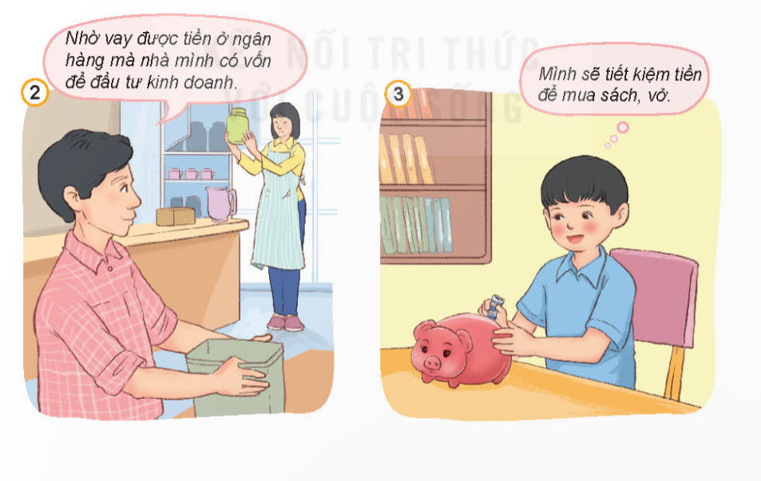
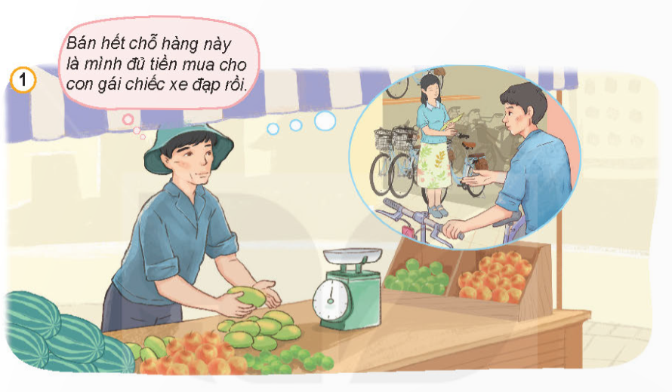

Tìm hiểu vai trò của tiền
Quan sát những bức tranh sau và trả lời câu hỏi

Slide 3
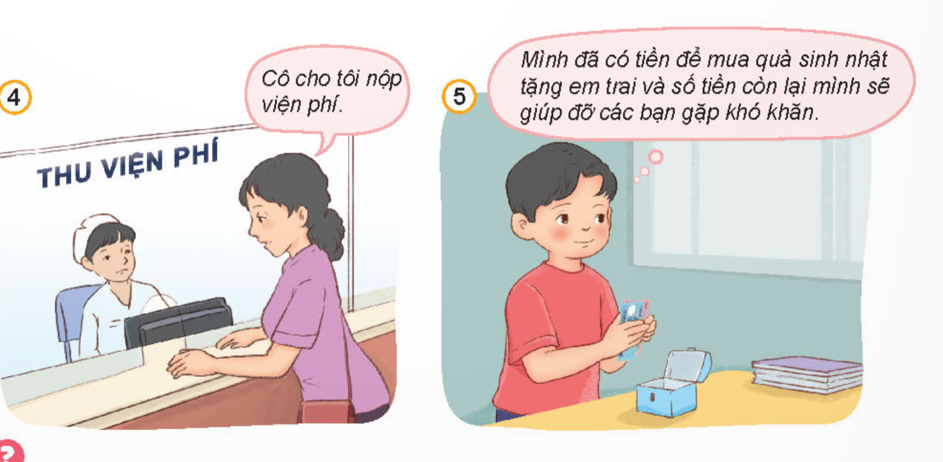

Quan sát những bức tranh sau và trả lời câu hỏi
  Hãy nêu vai trò của tiền qua các bức tranh.
  Theo em, tiền còn có vai trò nào khác?

Slide 4


Hãy cùng thảo luận nhóm để quan sát tranh và trả lời các câu hỏi

Slide 5

Hãy nêu vai trò của tiền qua các bức tranh.
Tiền giúp bác bán hàng có thể mua được chiếc xe đạp cho con gái.

Slide 6
Hãy nêu vai trò của tiền qua các bức tranh.
Tiền giúp gia đình có nguồn vốn đầu tư để buôn bán

Slide 7
Hãy nêu vai trò của tiền qua các bức tranh.
Tiền giúp bạn nhỏ có thể mua sách, vở

Slide 8
Hãy nêu vai trò của tiền qua các bức tranh.
Tiền giúp bác gái có thể thanh toán viện phí.

Slide 9
Hãy nêu vai trò của tiền qua các bức tranh.
Tiền giúp bạn nam mua quà sinh nhật cho em và giúp đỡ các bạn gặp khó khăn.

Slide 10


Một số vai trò khác của tiền:
- Mua thực phẩm để nấu ăn.
- Mua vật liệu xây nhà.
- Đóng học phí.

Slide 11

Tiền để mua bán hàng hóa, dịch vụ phục vụ cho nhu cầu của con người; tiết kiệm gửi ngân hàng để dự phòng cho những việc cần nhiều tiền trong tương lai; tiền để giúp đỡ những người gặp khó khăn,...

Slide 12
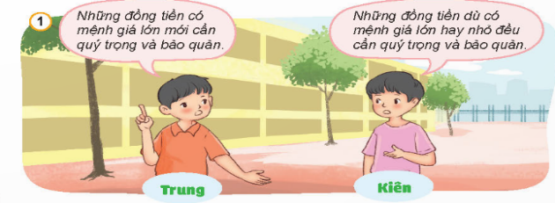
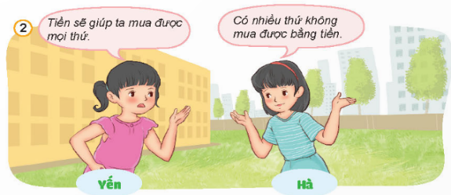

Slide 13
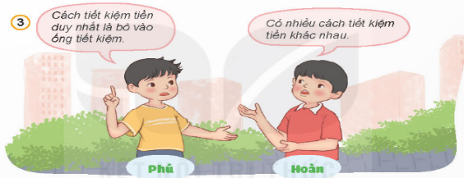
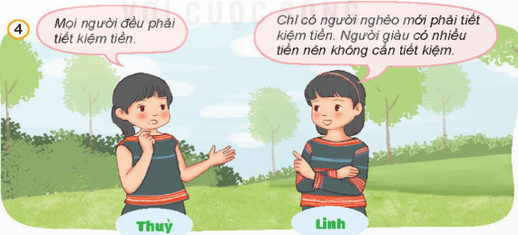

Slide 14

PHÓNG VIÊN NHÍ

